Slide 1
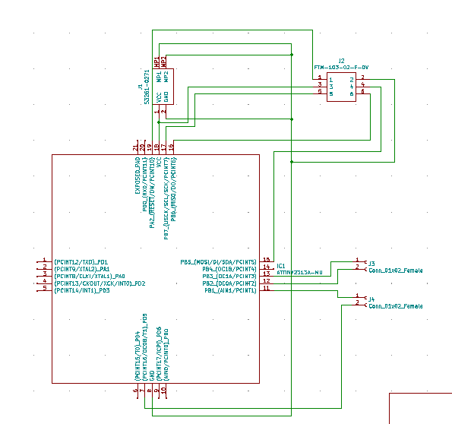
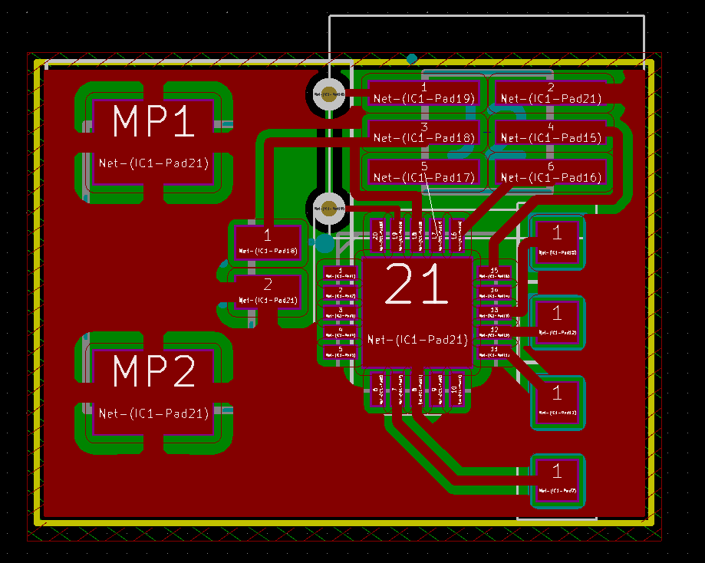
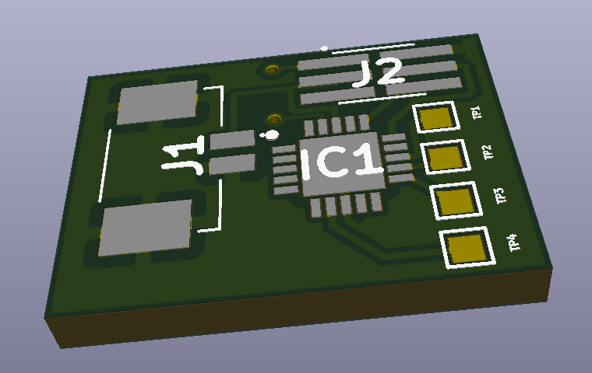
test005.sch
test005.kicad_pcb
3D viewer
설계 사이즈 약 15.3 x 11.9 mm2

Slide 2
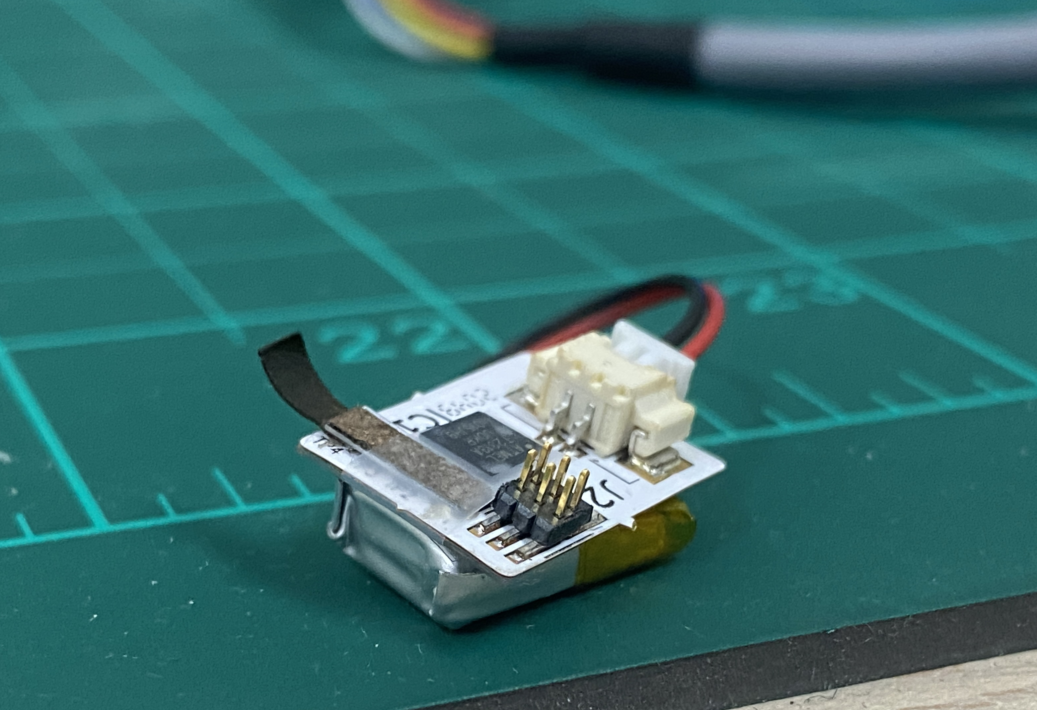
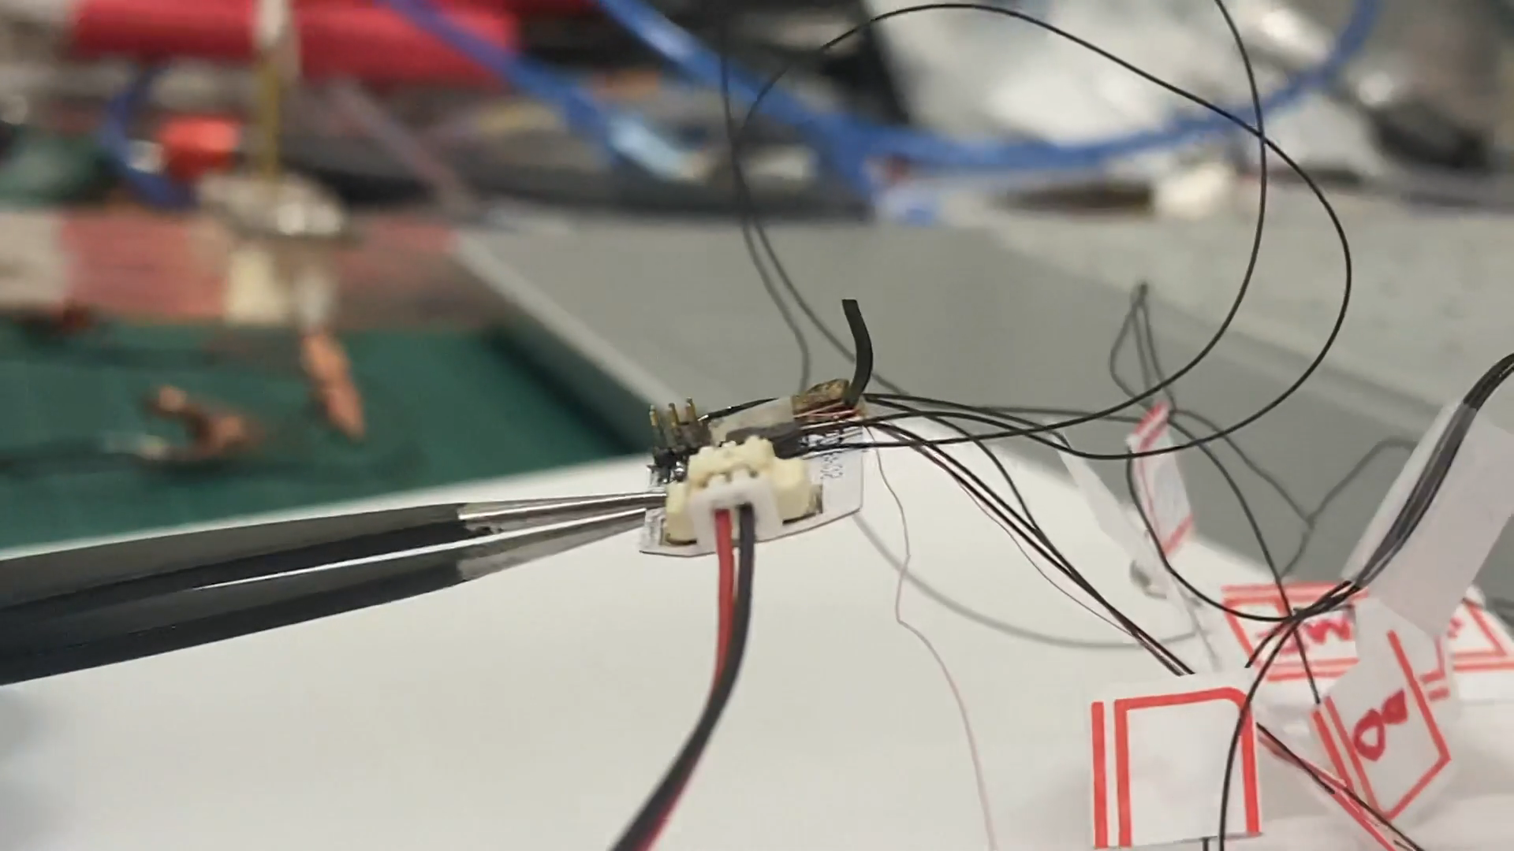
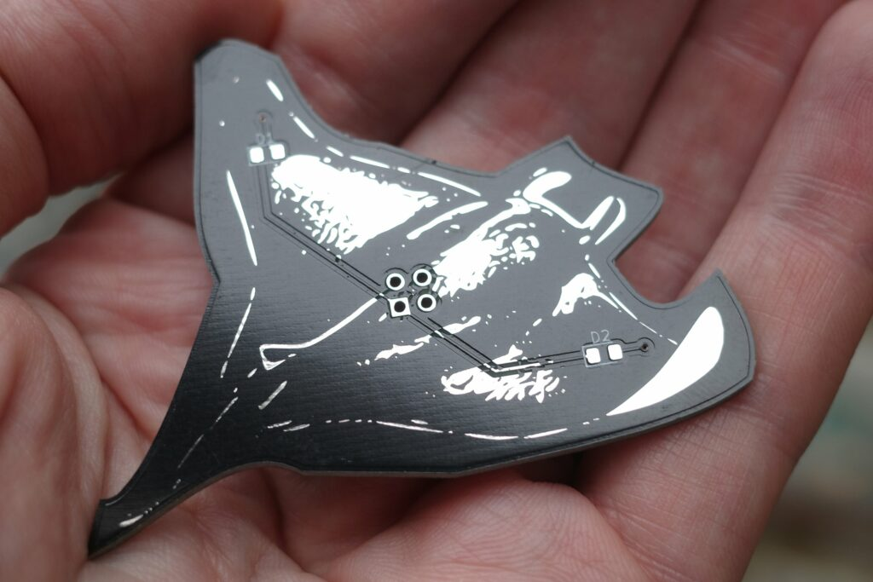
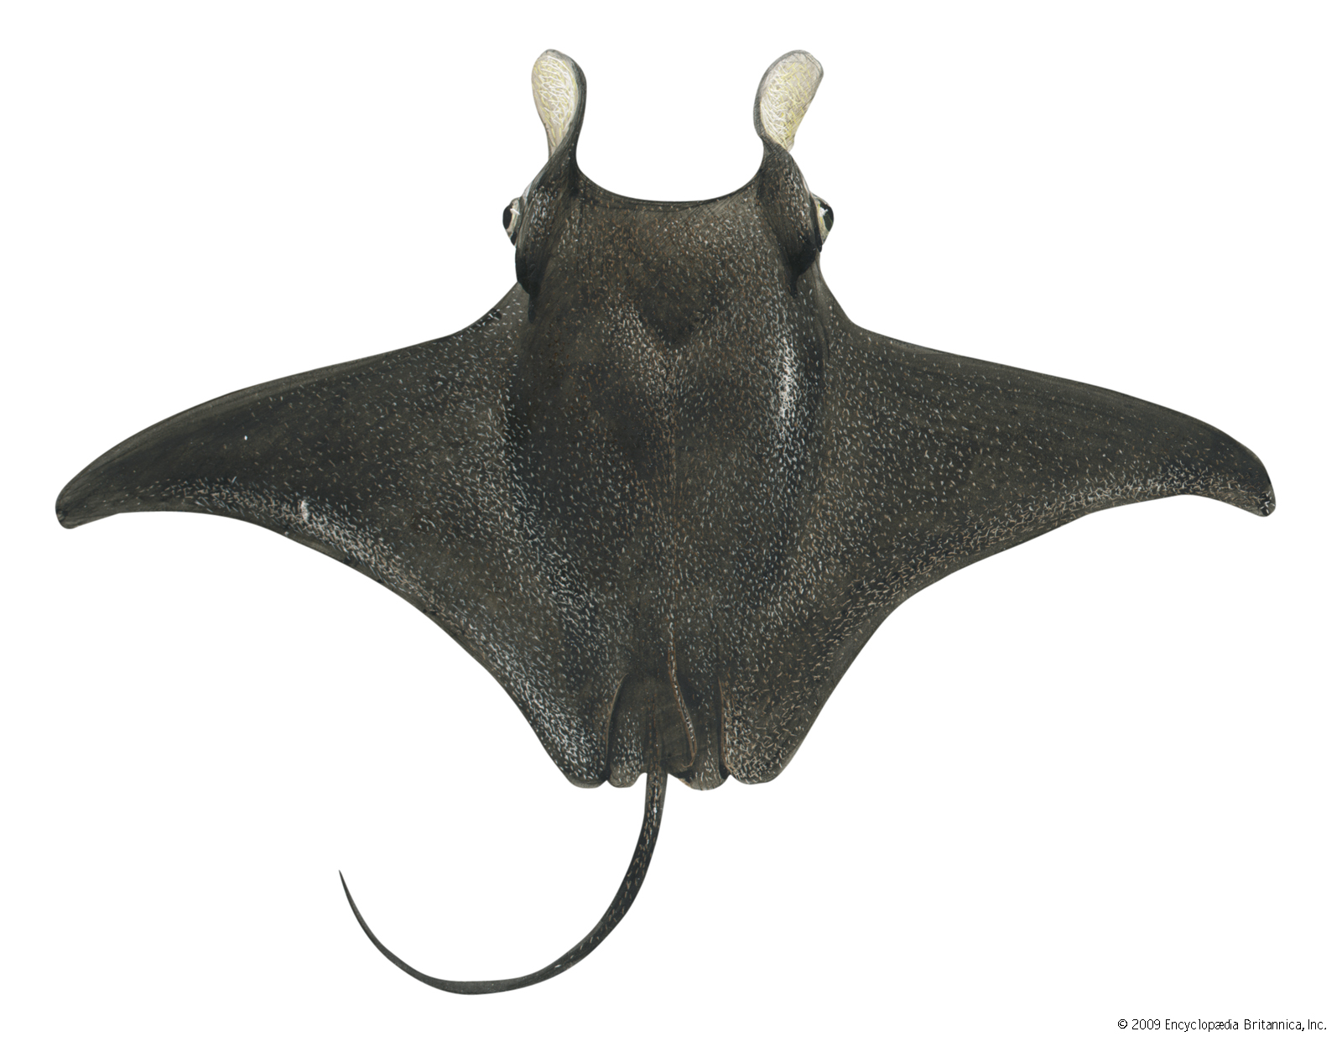
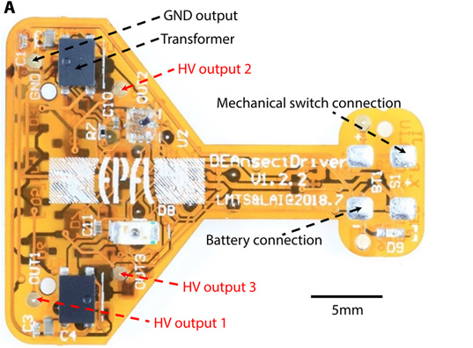
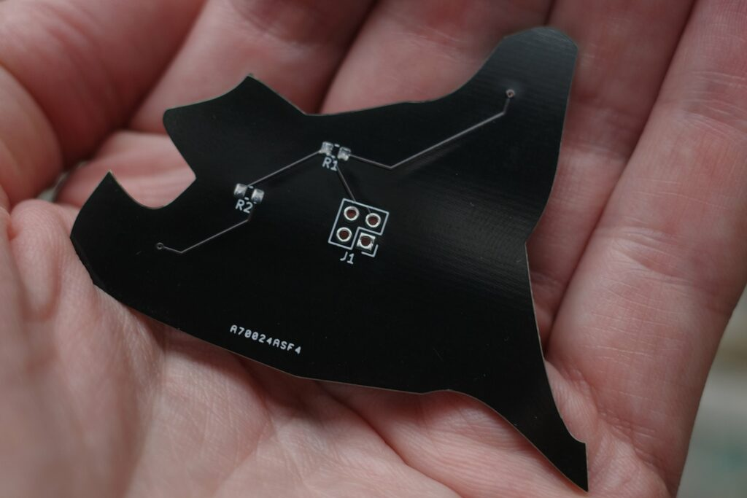
구동 영상
약 12 mm
약 15.3 mm
회로 부품
Pin 1
Pin 1
구동기
구동기
1 cm
1 cm
Xiaobin Ji et al., Sci. Rob.
필름
필름
Pin 2
Pin 2
설계 예상안
Manta ray FPCB

